Slide 1
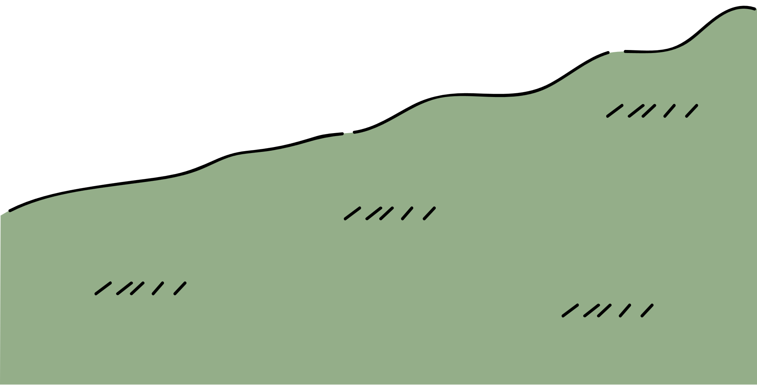
CHÀO MỪNG QUÝ THẦY CÔ ĐÃ ĐẾN DỰ GIỜ LỚP NGÀY HÔM NAY!

Slide 2
NHỔ CÀ RỐT

Slide 3
Con có dám thử không?
Được chứ. Nhưng để ta xem con ở trường có học hành đàng hoàng không thì ta mới cho
Bác ơi ! Cháu đói lắm bác cho cháu củ cà rốt được không ạ ?
Dạ. Con đồng ý
Giờ ta sẽ cho con tự nhổ cà rốt

Slide 4
Đâu là bộ phận của cơ quan tiêu hoá?
A : Tuyến tuỵ
B : Dạ dày
C : Ruột non
D : Tất cả đáp án trên
A B C D

Slide 5
Chức năng của cơ quan tiêu hoá là gì?
A : Nghiền nát, biến đổi thức ăn thành các chất bớt phức tạp hơn
B : Biến đổi thức ăn thành các chất dinh dưỡng đi nuôi cơ thể và thải các chất cặn bã ra ngoài
C : Thu nhận, nghiền nát, biến đổi thức ăn thành các chất bớt phức tạp hơn, thải các chất cặn bã ra ngoài.
D : Tất cả các đáp án trên
A B C D

Slide 6
Đâu là thói quen ăn uống tốt?
A : Ăn nhanh nuốt vội
B : Ăn chắc mặc bền
C : Ăn chậm nhai kĩ
D : Tất cả đáp án trên
A B C D

Slide 7
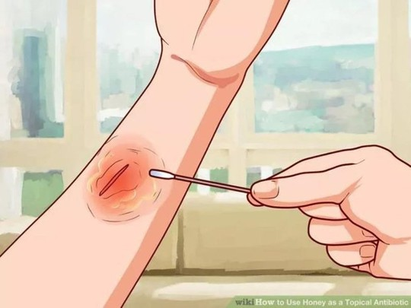
KHỞI ĐỘNG
Khi bạn hoặc ai đó bị đứt tay, bạn nhìn thấy gì ở vết thương?
Khi bị đứt tay em thấy có máu chảy ra từ vết thương

Slide 8
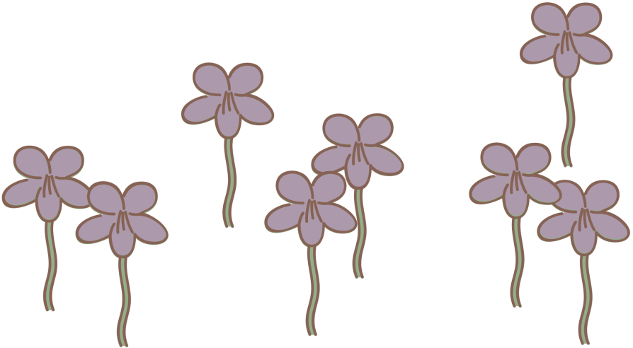
TỰ NHIÊN XÃ HỘI
BÀI 16: CƠ QUAN TUẦN HOÀN

Slide 9
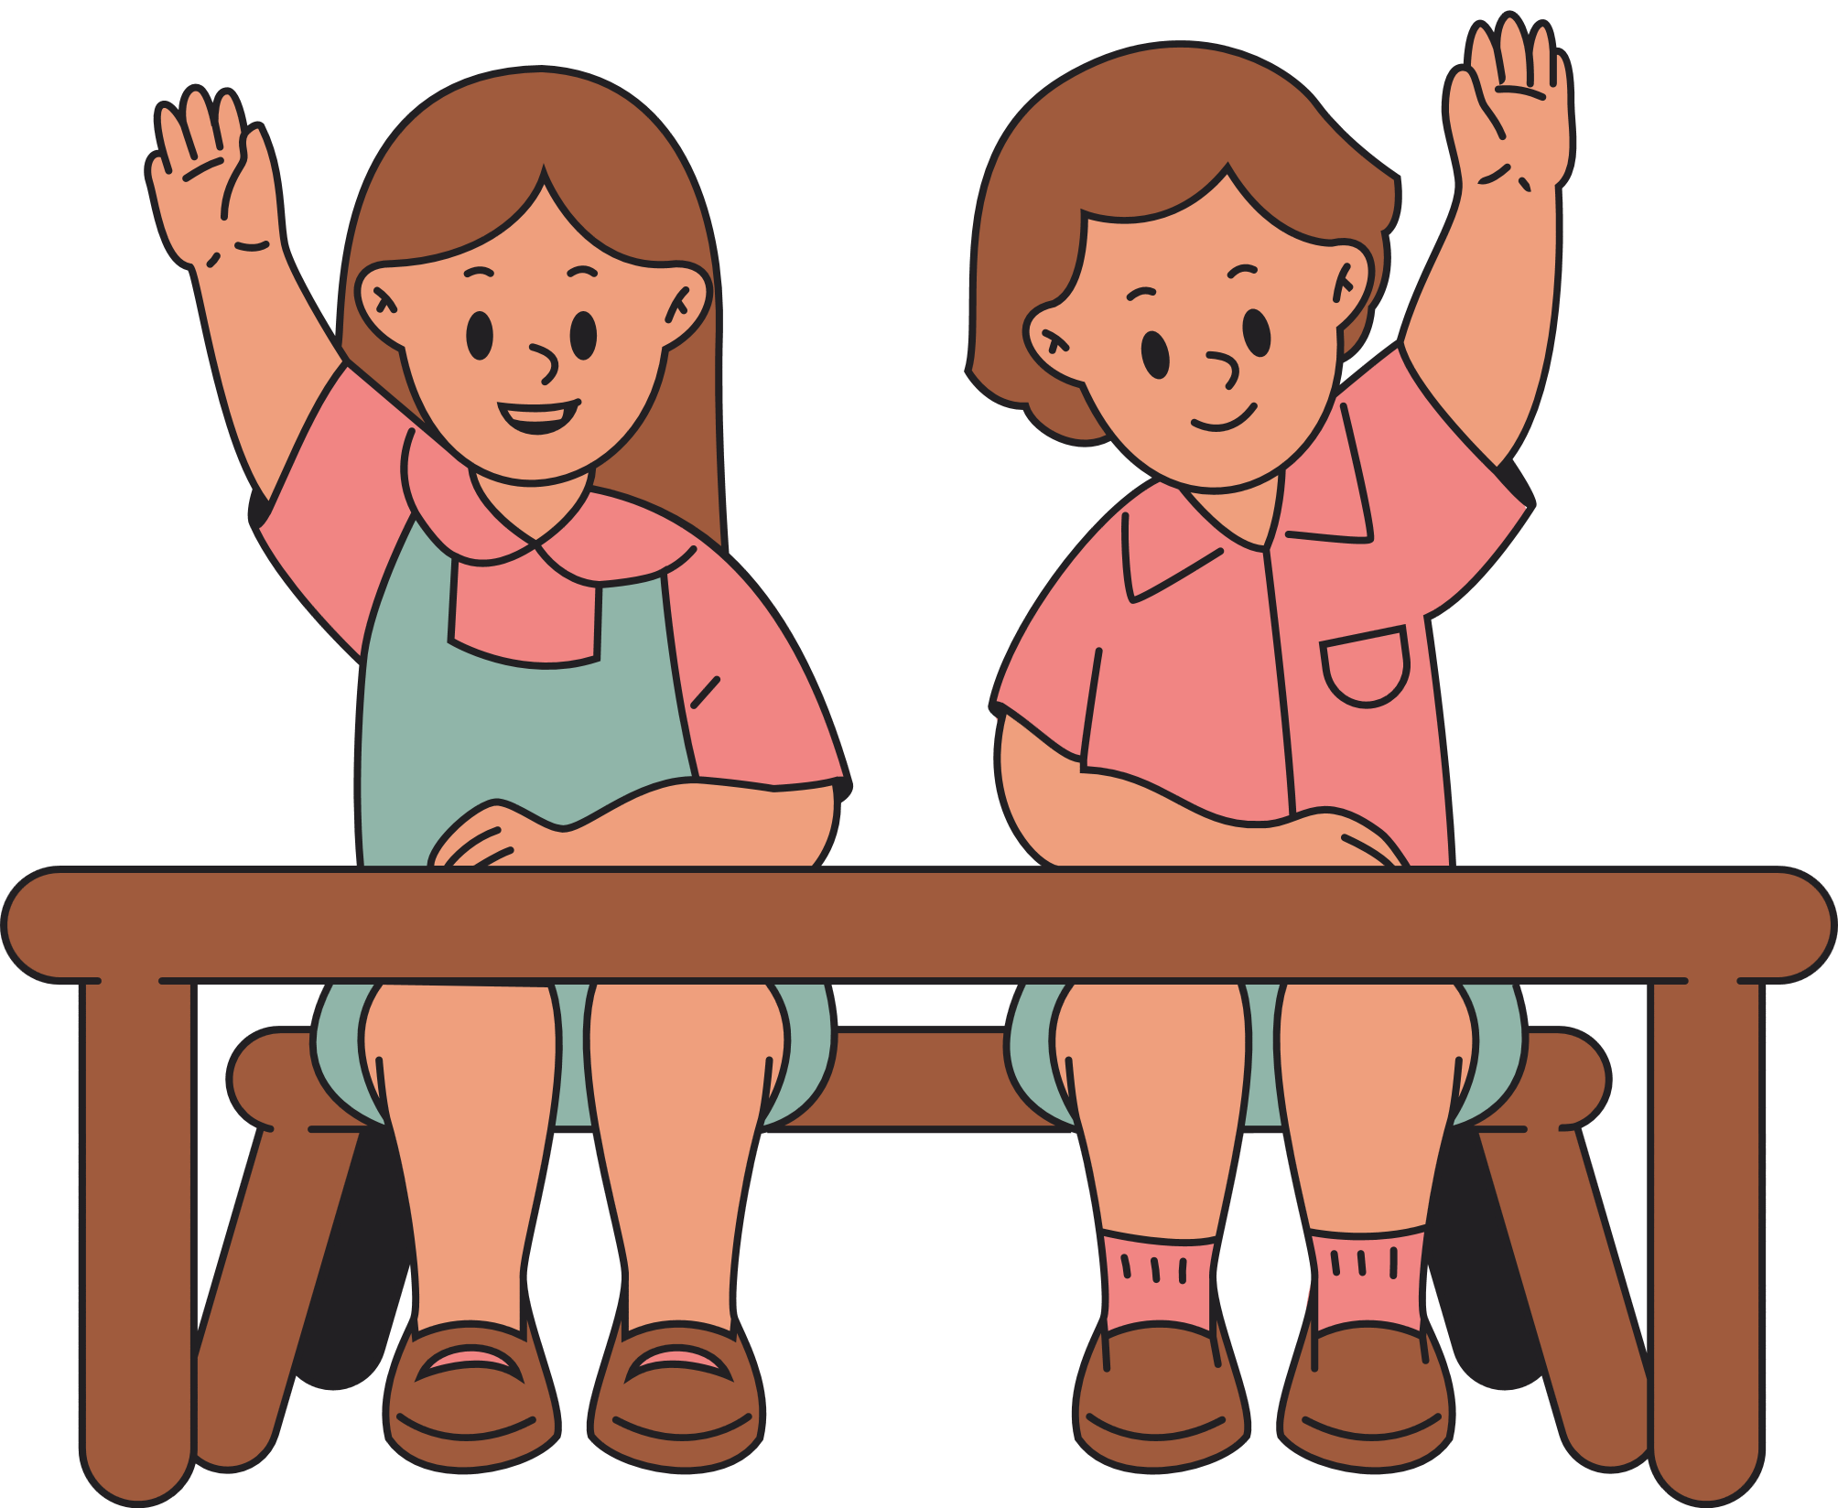
NỘI DUNG BÀI HỌC
CÁC BỘ PHẬN CHÍNH CỦA CƠ QUAN TUẦN HOÀN
1
CHỨC NĂNG CỦA CƠ QUAN TUẦN HOÀN
2

Slide 10
1. Cơ quan tuần hoàn
Em hiểu thế nào là cơ quan tuần hoàn?
Cơ quan tuần hoàn là một hệ thống khép kín.

Slide 11
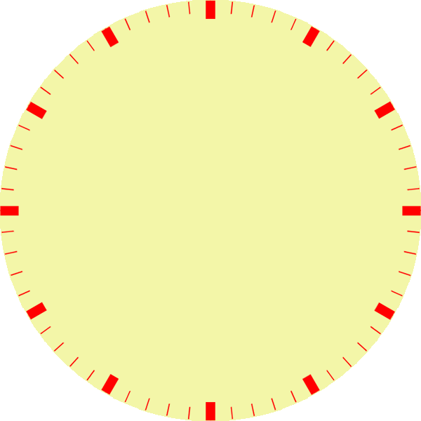
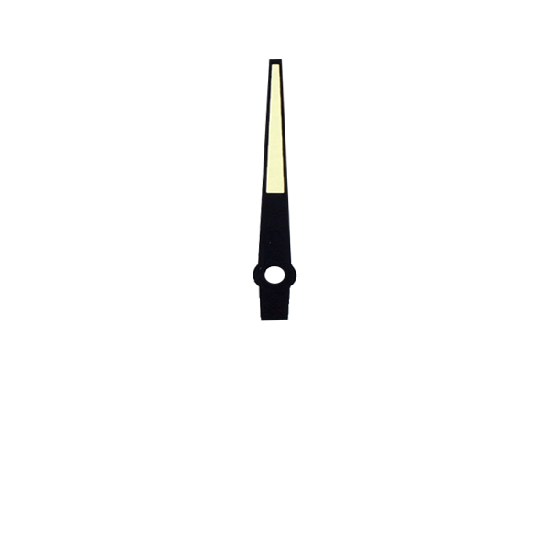
Làm việc cặp đôi
Chỉ và nói tên các bộ phận chính của cơ quan tuần hoàn trong sơ đồ sách giáo khoa
60
0
HẾT GIỜ
45
15
TÍNH GIỜ
30

Slide 12
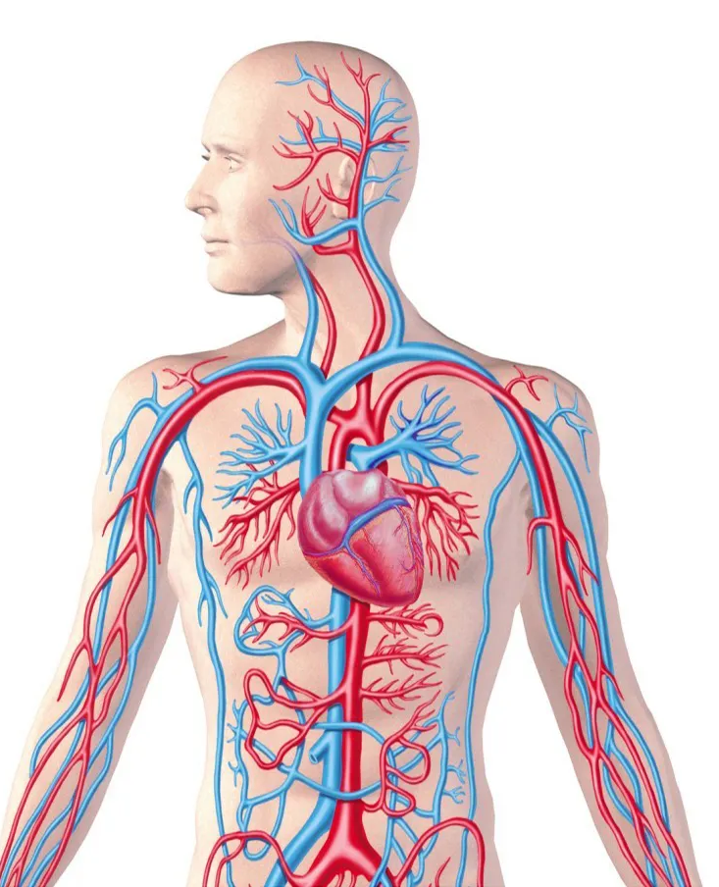
Các bộ phận chính của cơ quan tuần hoàn:
Tim
Cơ quan tuần hoàn là một hệ thống khép kín, bao gồm tim và các mạch máu.
Mạch máu
Máu chảy trong mạch máu

Slide 13
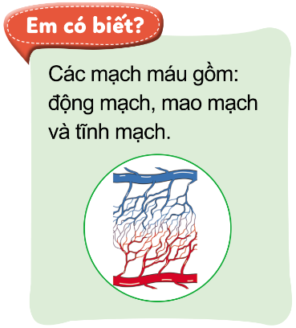
Cơ quan tuần hoàn là một hệ thống khép kín, bao gồm tim và các mạch máu. Trong mạch máu gồm động mạch, tĩnh mạch và mao mạch.
TĨNH MẠCH
MAO MẠCH
ĐỘNG MẠCH

Slide 14
2. Chức năng của cơ quan tuần hoàn
Cách thực hiện:
Các em đặt tay lên ngực trái của mình đếm nhịp đập của tim trong vòng một phút
Đặt hai đầu ngón tay của tay phải lên cổ tay trái tại vị trí ngay dưới nếp gấp cổ tay. Đếm nhịp đập của mạch trong một phút.
Chia sẻ với bạn về các kết quả trên.

Slide 15
2. Chức năng của cơ quan tuần hoàn

Slide 16
ĐỌC MỤC “EM CÓ BIẾT?”
Em có biết?
Tim hoạt động như một máy bơm. Khi cơ tim co bóp để bơm máu, em có thể cảm nhận được nhịp tim và mạch. Tim của trẻ em thường đập khoảng 70 đến 120 lần trong một phút. Với mỗi nhịp tim, máu được vận chuyển cung cấp khí ô-xi và các chất dinh dưỡng nuôi cơ thể, đồng thời thu nhận khí các-bô-nic và các chất thải từ các cơ quan của cơ thể.

Slide 17
Thảo luận
Nhịp tim của em thay đổi thế nào khi em vận động nhẹ nhàng và vận động mạnh? Vì sao?
- Khi vận động nhẹ ( như đi bộ ), ta thấy tim đập tương đối chậm vì cơ thể chỉ cần một lượng máu vừa phải là đủ cung cấp ô-xi và chất dinh dưỡng
- Khi vận động mạnh ( như chạy bộ ), cơ thể sẽ cần nhiều ô-xi và chất dinh dưỡng hơn. Vì vậy, tim cũng phải đập nhanh hơn và mạnh hơn để cung cấp một lượng máu nhiều hơn thì mới đáp ứng được nhu cầu hoạt động của cơ thể.

Slide 18
Các bộ phận chính của cơ quan tuần hoàn:

Slide 19
CẢM ƠN CÁC EM ĐÃ CHÚ Ý LẮNG NGHE BÀI GIẢNG!

